Slide 1


부울경 3반 1조 Voyage Hub 발표 PPT
팀장
☆우미경★
그냥 팀원
장수영

Slide 2

목차
기획 배경 및 목표
일정 및 계획
차별화 전략 기술
개발 결과
기대 효과
개발 후기

Slide 3
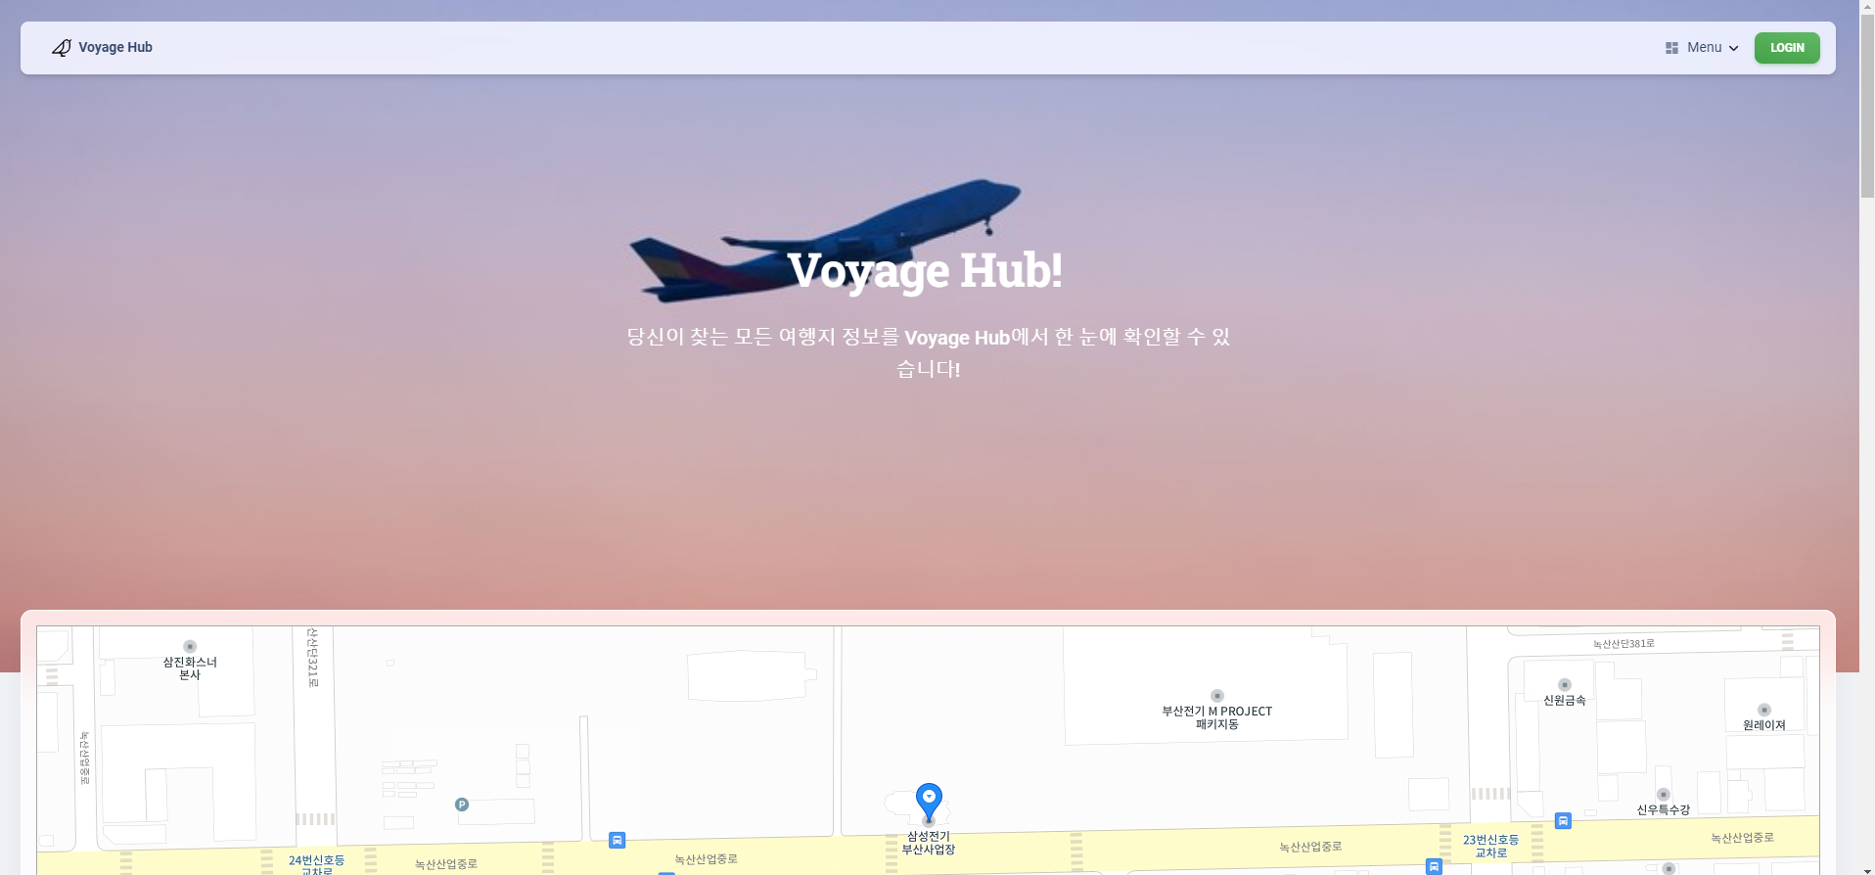
기획 및 목표
기획 : 여행 사이트 제작
우리의 목표 : 돌아가는 사이트 만들기
이런 기능도 넣어볼까??
좋아요^^
기본적인
기능만이라도
만들어보자!

Slide 4
기획 배경 및 목표
배경
여행 수요가 증가하면서 신뢰성 있는 여행 정보를 필요로 함
소셜 미디어를 통해 자신의 여행 경험을 공유하는 문화
목표
한 번에 필요한 신뢰성 있는 정보를 찾을 수 있는 여행 정보 사이트
사이트 이용자들이 경험을 공유할 수 있는 여행 플랫폼
한 사이트만으로 여행지 추천부터 계획까지 가능한 플랫폼
여행의 모든 정보를 가지고 있는 서비스라는 의미
-> Voyage Hub로 명명

Slide 5
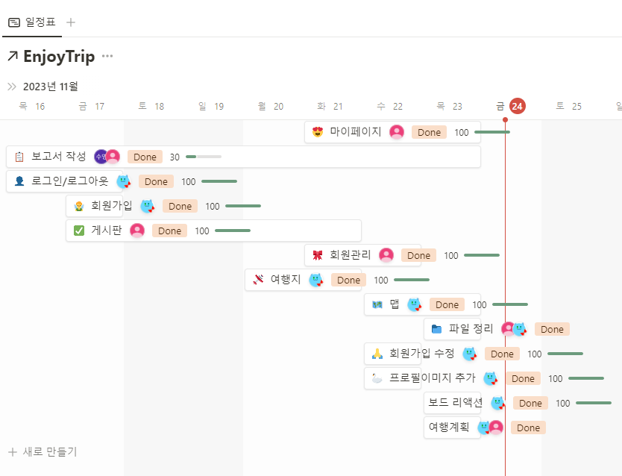
일정 및 계획
1주차 : 로그인, 게시판 등CRUD 개발에 집중.
2주차 : 차별화를 위한 추가 기능 구상 및 구현

Slide 6
차별화 기능

Slide 7
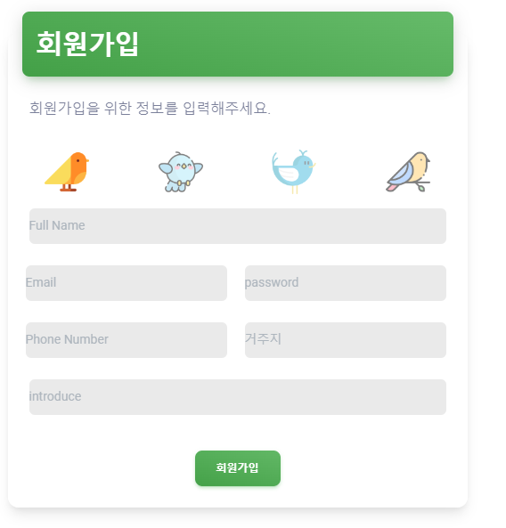
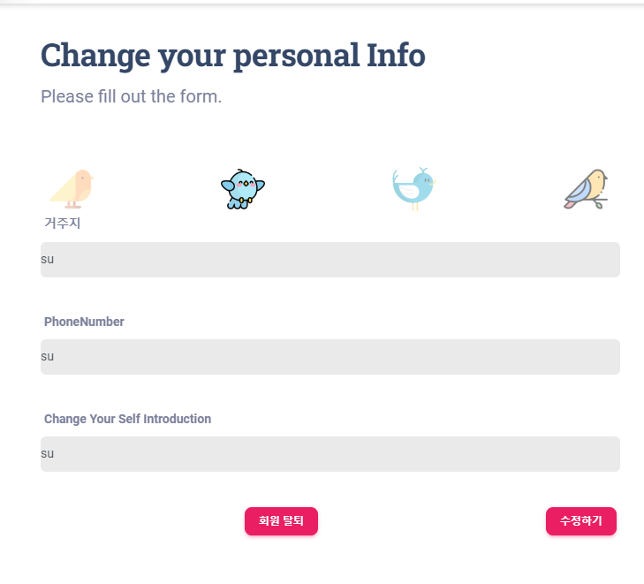
회원가입
회원 별 프로필 선택 기능
회원 수정 페이지에서 수정 가능

Slide 8
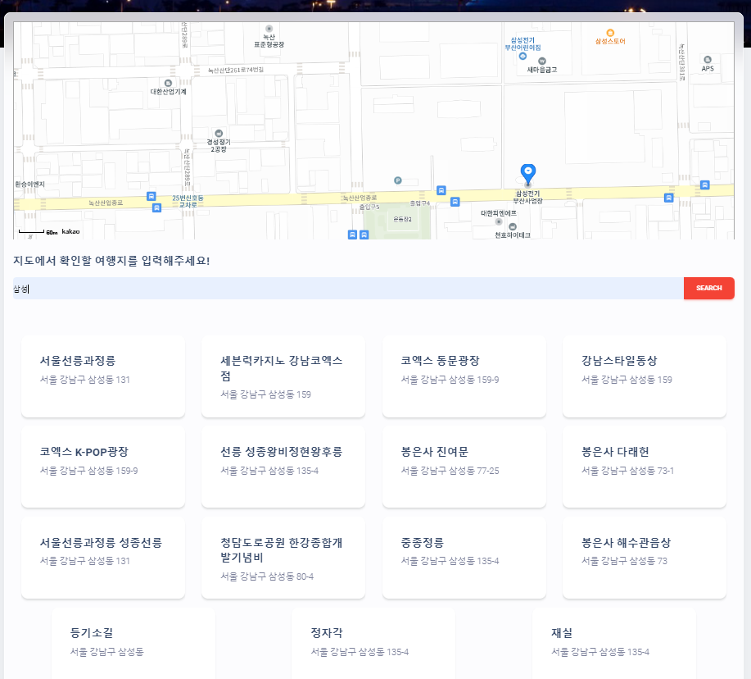
맵
wow!
텍스트로 여행지 검색
입력된 텍스트를 기반으로 여행지 출력
여행지 목록 클릭 시, 맵에 마커로 여행지 표시

Slide 9

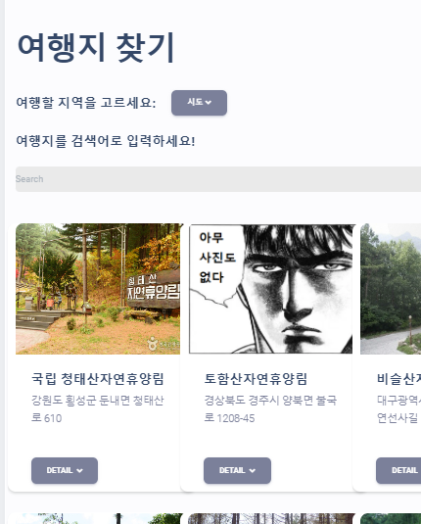
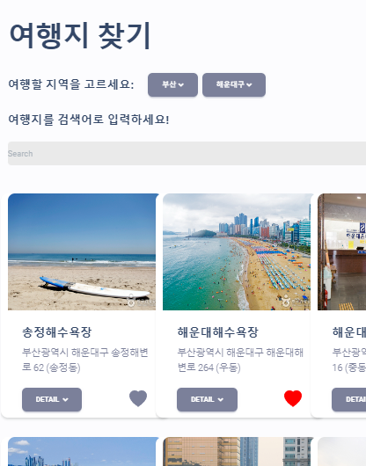
여행지 찾기 기능
북마크 - 회원 전용 기능
로그인

Slide 10
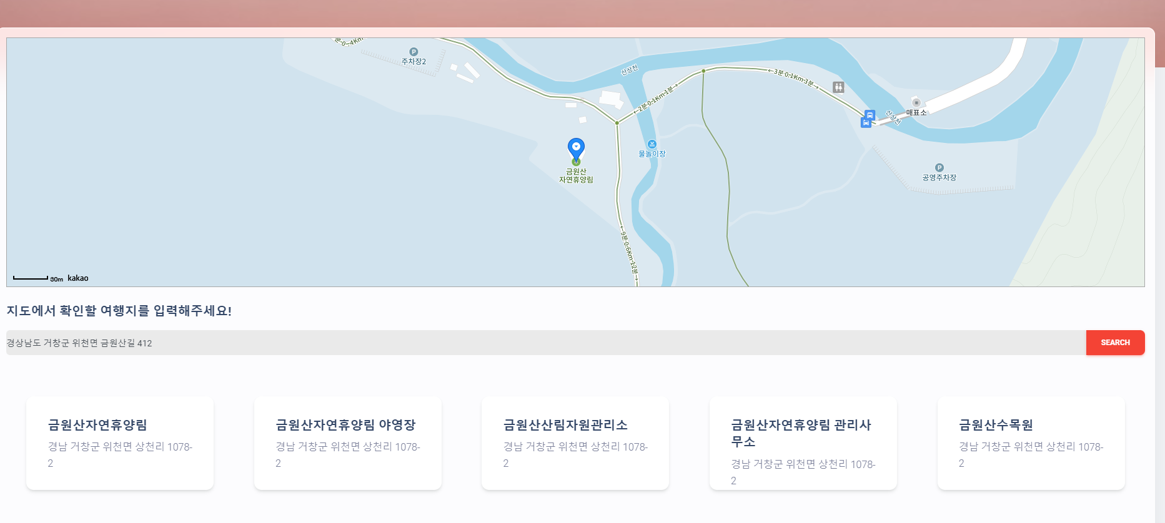
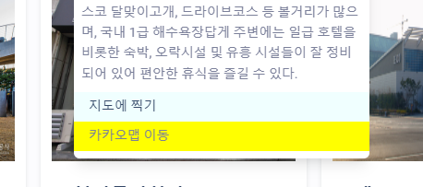
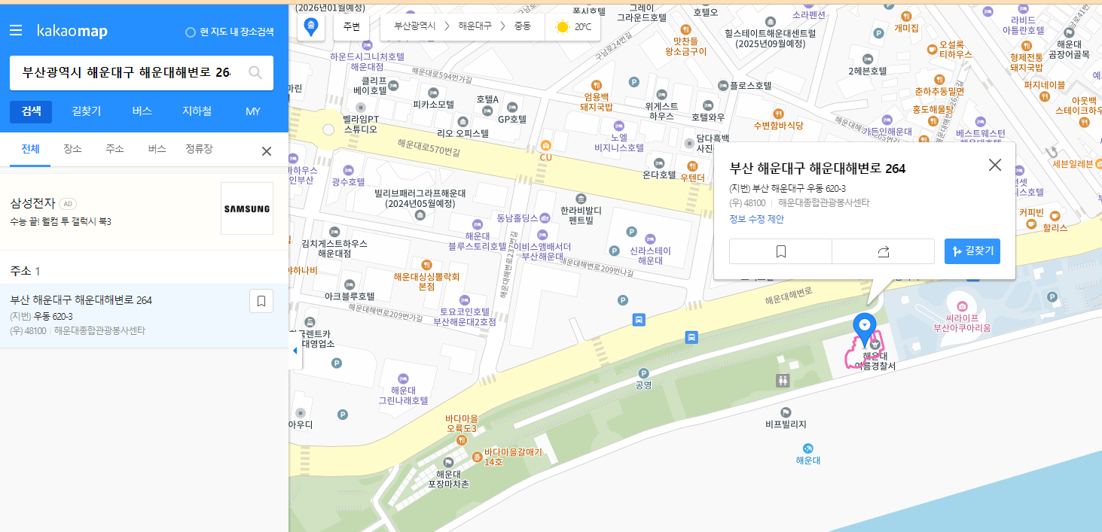
여행지 위치 맵에서 확인 가능
카카오 맵 API 사용

Slide 11
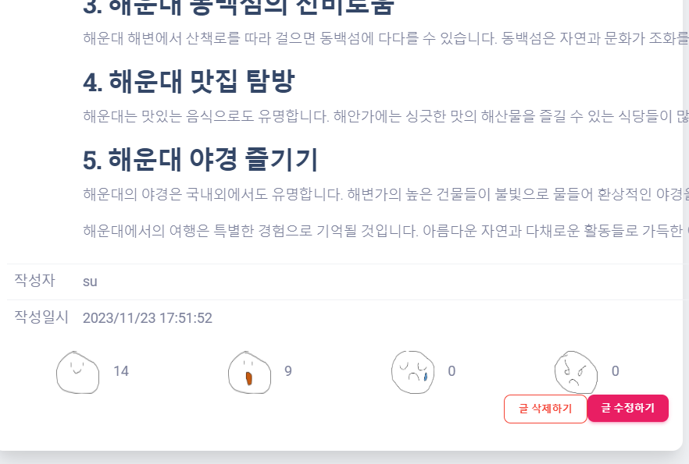




게시판
게시물에 감정 이모티콘을 클릭하여 반응 추가
본인이 작성한 게시글만 삭제 및 수정 가능

Slide 12
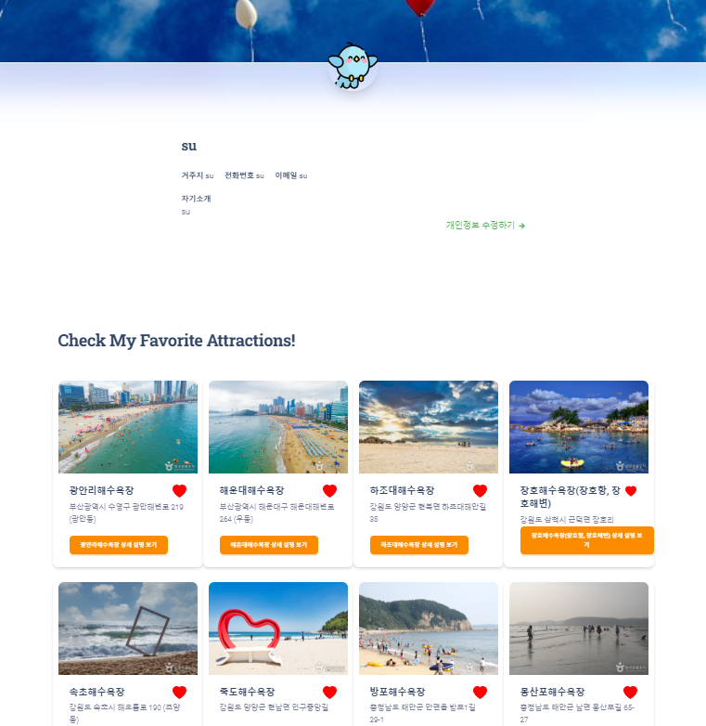
개인 페이지
회원 가입 시 입력한 개인 정보와 선택한 개인 프로필 출력
개인정보 수정 기능
북마크한 여행지 확인 가능
개인 페이지에서 북마크 삭제 가능

Slide 13
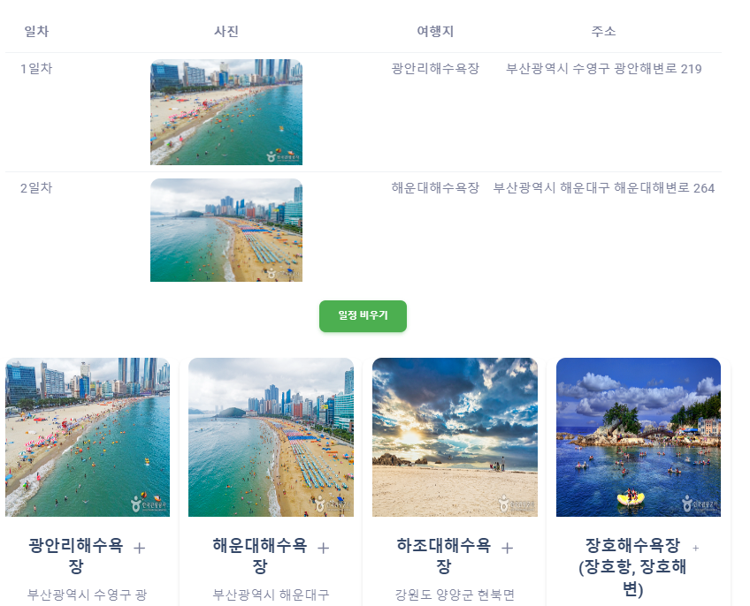
계획 페이지
북마크한 여행지 기반
일정 기록 페이지
북마크한 여행지 목록이 출력
옆의 + 버튼을 눌러서 일정 테이블에 추가
일자 별 여행 계획 테이블 출력

Slide 14
개발 후기
성과
사용자 별 북마크 기능, 여행 계획 기능
사용자 간 교류가 가능한 게시판 기능
여행 전반을 한 번에 구성할 수 있는 여행 플랫폼
개선할 점
계획 페이지에 카카오맵 api를 추가
여행지 별 맵 마커 추가
UX 향상 가능

Slide 15
감사합니다

